Slide 1
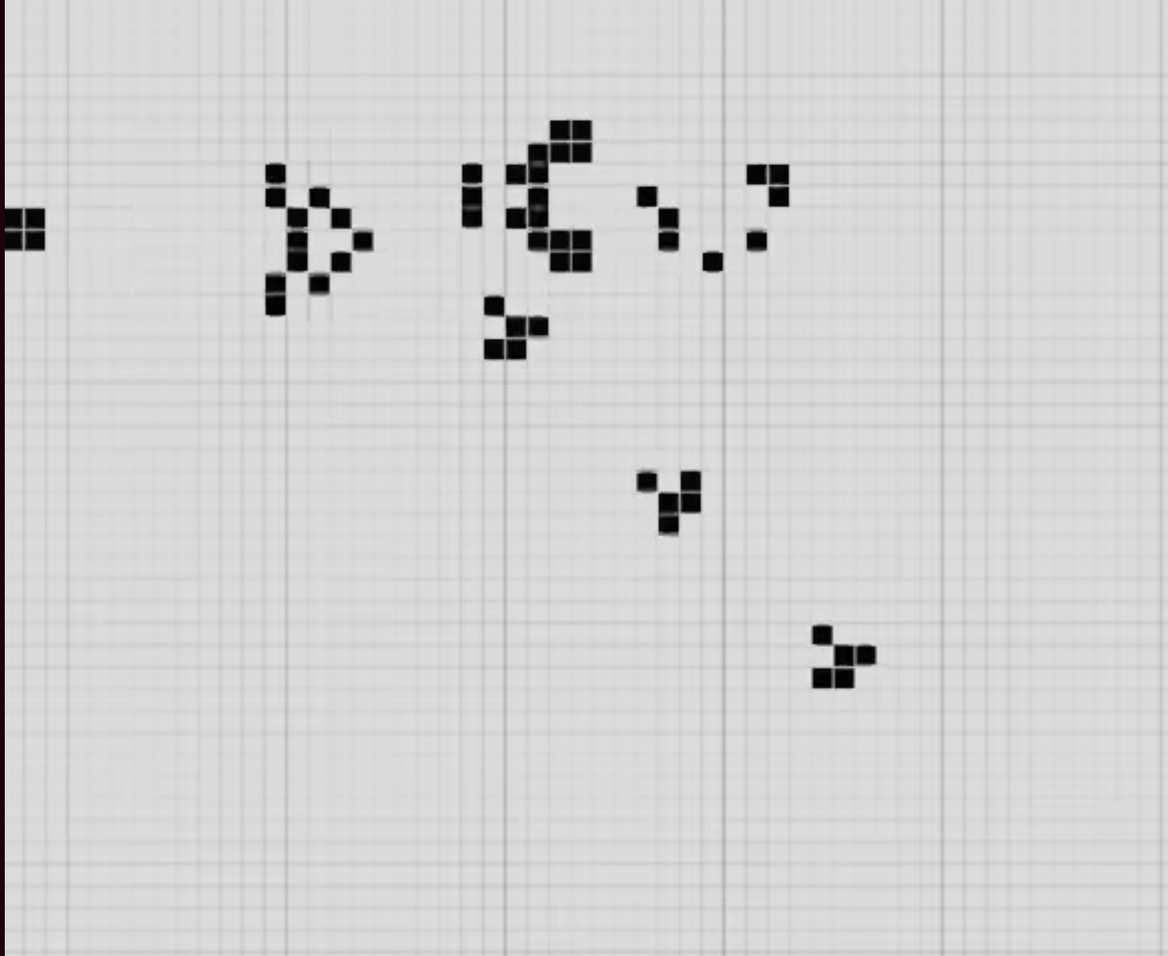
Introduction
Faire un filtre passe bas codé en jeu de la vie
Une cellule morte possédant exactement trois cellules voisines vivantes devient vivante (elle naît) ;
Une cellule vivante possédant deux ou trois cellules voisines vivantes le reste, sinon elle meurt.

Slide 2
Problématique
En quoi un filtre passe bas peut-être utile dans le jeu de la vie

Slide 3
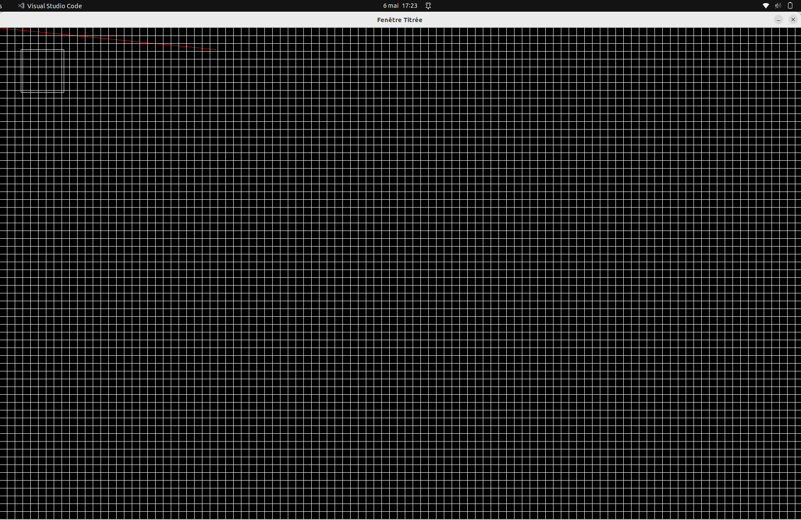
Fait et a faire
Fait :
- J’ai commencé à apprendre le SDL (Modélisation graphique)
- Représentation des signaux
A faire :
- Chercher comment modéliser le filtre
- Apprendre à modéliser des ordinateurs
sur le jeu de la vie

